Slide 1
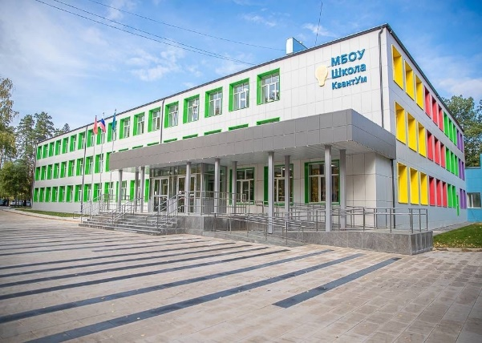
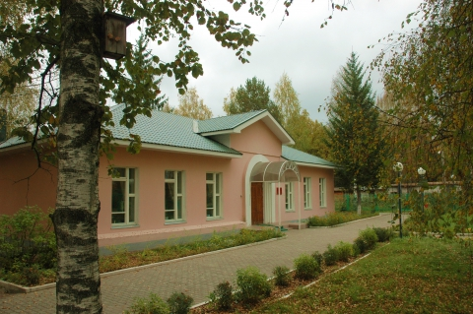
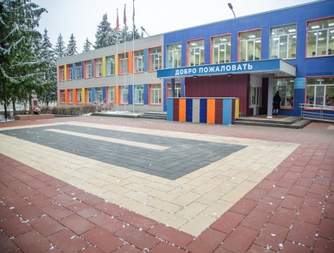
МБОУ Школа “КвантУм”
«Организация профильного обучения на уровне среднего общего образования в контексте актуальных нормативно-правовых документов РФ»,
заместитель директора Яковенко Оксана Николаевна

Slide 2
Организация профильного обучения на уровне среднего общего образования
Цель профильного обучения - создание системы профильной подготовки обучающихся с целью обеспечения осознанного профессионального самоопределения, повышения качества образования на уровне среднего общего образования.
Муниципальное бюджетное общеобразовательное учреждение Школа «КвантУм» имени Героя Советского Союза Василия Фабричнова

Slide 3
Организация профильного обучения на уровне среднего общего образования
Статья 12, пункт 6.2
“Организация, осуществляющая образовательную деятельность по имеющим государственную аккредитацию образовательным программам основного общего, среднего общего образования, при разработке соответствующей общеобразовательной программы вправе предусмотреть перераспределение предусмотренного в федеральном учебном плане времени на изучение учебных предметов, по которым не проводится государственная итоговая аттестация, в пользу изучения иных учебных предметов, в том числе на организацию углубленного изучения отдельных учебных предметов и профильное обучение. (часть 6.2 введена Федеральным законом от 24.09.2022 N 371-ФЗ)”
№ 273-ФЗ
Статья 66, пункт 4
“Организация образовательной деятельности по образовательным программам начального общего, основного общего и среднего общего образования может предусматривать углубленное изучение отдельных учебных предметов, предметных областей соответствующей образовательной программы (профильное обучение) с учетом образовательных потребностей и интересов обучающихся. (часть 4 в ред. Федерального закона от 24.09.2022 N 371-ФЗ)”
Муниципальное бюджетное общеобразовательное учреждение Школа «КвантУм» имени Героя Советского Союза Василия Фабричнова

Slide 4
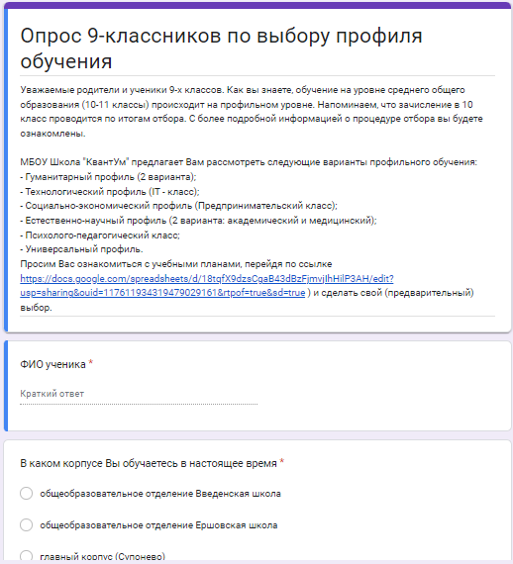
Организация профильного обучения на уровне среднего общего образования
Муниципальное бюджетное общеобразовательное учреждение Школа «КвантУм» имени Героя Советского Союза Василия Фабричнова

Slide 5
Организация профильного обучения на уровне среднего общего образования
Статья 67, пункт 5
“Организация индивидуального отбора при приеме либо переводе в государственные и муниципальные образовательные организации для получения основного общего и среднего общего образования с углубленным изучением отдельных учебных предметов или для профильного обучения допускается в случаях и в порядке, которые предусмотрены законодательством субъекта Российской Федерации”
Статья 67, пункт 6
“Организация конкурса или индивидуального отбора при приеме либо переводе граждан для получения общего образования в образовательных организациях, реализующих образовательные программы основного общего и среднего общего образования, осуществляется на основании оценки способностей к занятию отдельным видом искусства или спорта, а также при отсутствии противопоказаний к занятию соответствующим видом спорта. (в ред. Федерального закона от 30.04.2021 N 127-ФЗ)”
Муниципальное бюджетное общеобразовательное учреждение Школа «КвантУм» имени Героя Советского Союза Василия Фабричнова

Slide 6
Организация профильного обучения на уровне среднего общего образования
Распоряжение Министерства образования Московской области от 10.02.2014 №2 "Об утверждении порядка и случаев организации индивидуального отбора при приёме либо переводе в государственные образовательные организации в Московской области и муниципальные образовательные организации в Московской области для получения основного общего и среднего общего образования с углубленным изучением отдельных предметов и (или) для профильного обучения"
Организация отбора допускается
Своевременное информирование
Создание комиссии
Апелляционная комиссия
Порядок индивидуального отбора устанавливается
образовательной организацией САМОСТОЯТЕЛЬНО
Муниципальное бюджетное общеобразовательное учреждение Школа «КвантУм» имени Героя Советского Союза Василия Фабричнова

Slide 7
Организация профильного обучения на уровне среднего общего образования
Муниципальное бюджетное общеобразовательное учреждение Школа «КвантУм» имени Героя Советского Союза Василия Фабричнова

Slide 8
Организация профильного обучения на уровне среднего общего образования
ФГОС СОО ориентирован на становление личностных характеристик выпускника ("портрет выпускника школы"):
…
подготовленный к осознанному выбору профессии, понимающий значение профессиональной деятельности для человека и общества.
ФГОС СОО представляет собой совокупность требований, обязательных при реализации основной образовательной программы среднего общего образования:
требования к структуре основной образовательной программы
требования к результатам освоения основной образовательной программы
требования к условиям ее реализации
Основной механизм реализации основной образовательной программы - УЧЕБНЫЕ ПЛАНЫ
Муниципальное бюджетное общеобразовательное учреждение Школа «КвантУм» имени Героя Советского Союза Василия Фабричнова

Slide 9
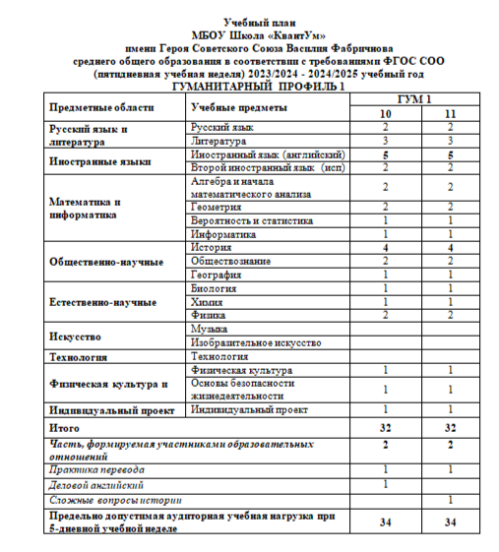
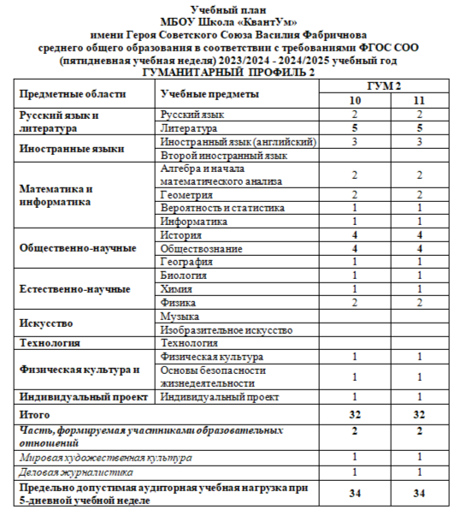
Организация профильного обучения на уровне среднего общего образования
УП-23/25
Муниципальное бюджетное общеобразовательное учреждение Школа «КвантУм» имени Героя Советского Союза Василия Фабричнова

Slide 10
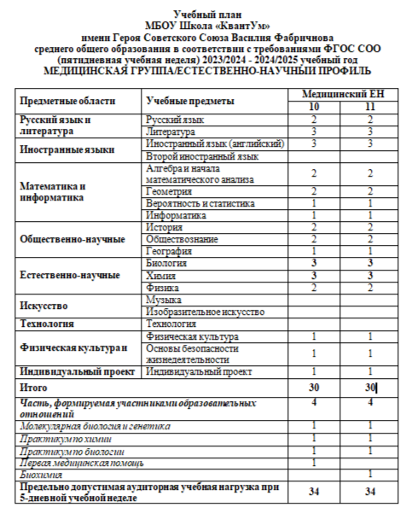
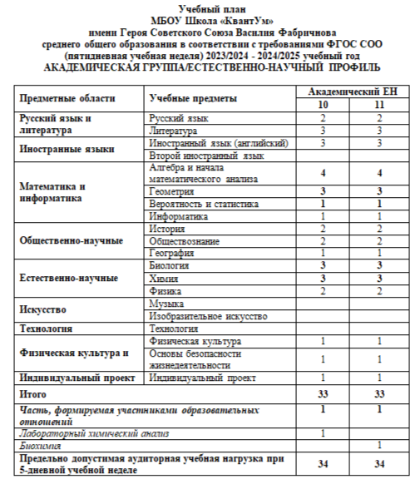
Организация профильного обучения на уровне среднего общего образования
УП-23/25
Муниципальное бюджетное общеобразовательное учреждение Школа «КвантУм» имени Героя Советского Союза Василия Фабричнова

Slide 11
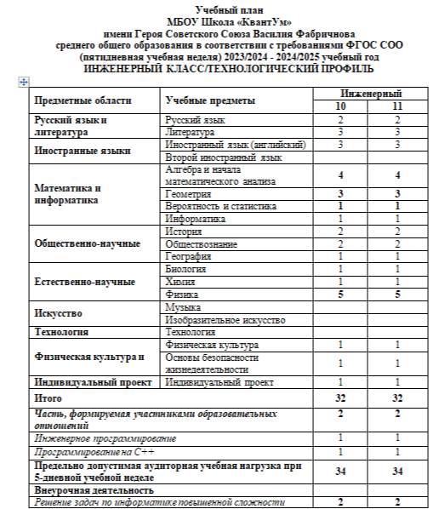
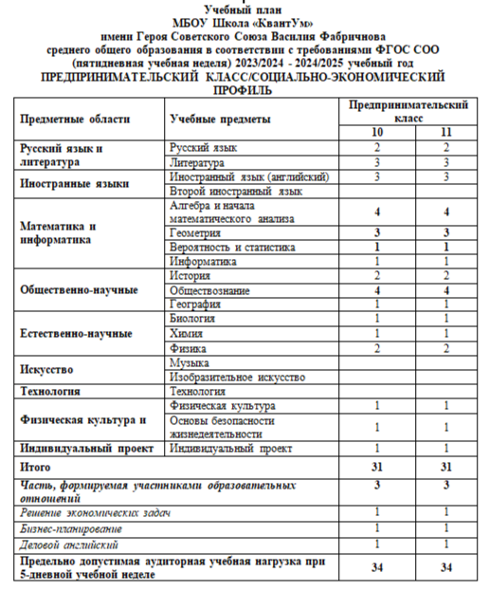
Организация профильного обучения на уровне среднего общего образования
УП-23/25
Муниципальное бюджетное общеобразовательное учреждение Школа «КвантУм» имени Героя Советского Союза Василия Фабричнова

Slide 12
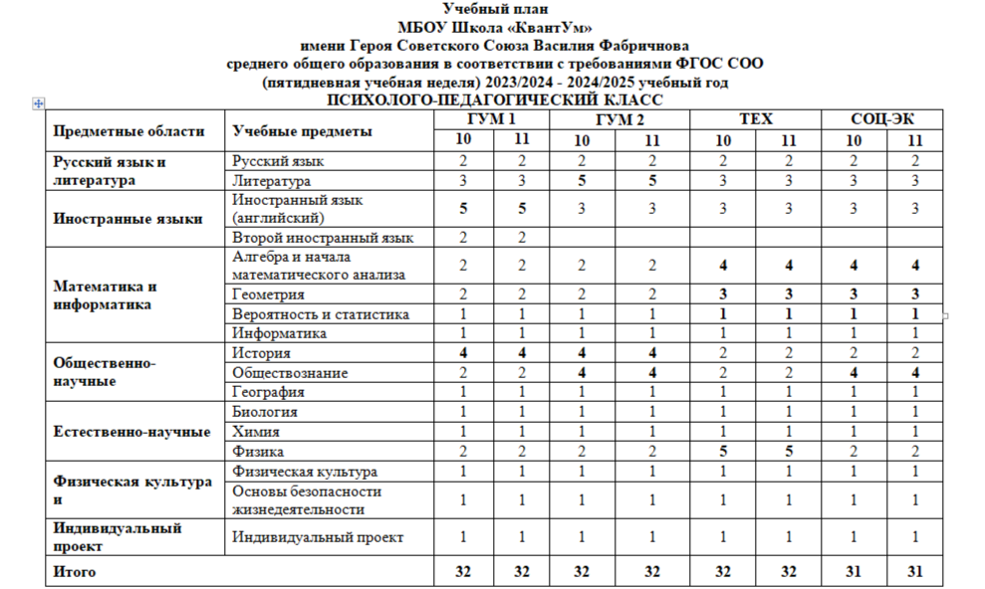
Организация профильного обучения на уровне среднего общего образования
УП-23/25
Муниципальное бюджетное общеобразовательное учреждение Школа «КвантУм» имени Героя Советского Союза Василия Фабричнова

Slide 13
Организация профильного обучения на уровне среднего общего образования
УП-23/25
Муниципальное бюджетное общеобразовательное учреждение Школа «КвантУм» имени Героя Советского Союза Василия Фабричнова

Slide 14
Организация профильного обучения на уровне среднего общего образования
"Приоритетной целью профориентационной работы в Московской области является эффективная подготовка обучающихся к самостоятельному, ответственному и осознанному профессионально-образовательному выбору и построению своей дальнейшей карьерной траектории с учётом неопределенности и динамичности современного мира труда и профессий, особенностей рынка труда в стране и регионе”.
КОНЦЕПЦИЯ сопровождения профессионального самоопределения обучающихся в Московской области в организациях, осуществляющих образовательную деятельность по основным общеобразовательным программам, в Московской области от 05.02.2020 № Р-77
Распоряжение Министерства образования Московской области от 05.02.2020 № Р-77 “О внесении изменений…”
ТРЕК 1
Уровень ООО
ТРЕК 2
Уровень СОО
ТРЕК 3
Уровень СПО
Муниципальное бюджетное общеобразовательное учреждение Школа «КвантУм» имени Героя Советского Союза Василия Фабричнова

Slide 15
Организация профильного обучения на уровне среднего общего образования
Образовательные организации Московской области
создают условия для сопровождения профессионального самоопределения
обеспечивают освоение сетевых практикоориентиро-
ванных программ
проводят профориентационные мероприятия для обучающихся и родителей
включают в образовательную программу раздела по профориентации
обеспечивают профориентационное содержание учебных предметов
разрабатывают и реализуют программы молодежного предпринимательства
Муниципальное бюджетное общеобразовательное учреждение Школа «КвантУм» имени Героя Советского Союза Василия Фабричнова

Slide 16
Организация профильного обучения на уровне среднего общего образования
Доля обучающихся 10-11-х классов, прошедших профессиональную диагностику
Показатели эффективности
работы по сопровождению проф. самоопределения
обучающихся Московской области
Трек 2
Доля учащихся 10-х классов, обучающихся по профилю, соответствующему выявленным в ходе диагностики профессиональным предпочтениям
доля обучающихся 10-11-х классов, прошедших профессиональные пробы в организациях среднего профессионального, высшего образования и на производстве
Доля учащихся 10-11-х классов, охваченных практико-ориентированными программами профессиональной ориентации
Доля обучающихся, выбравших для сдачи государственной итоговой аттестации по образовательным программам среднего общего образования учебные предметы, изучавшиеся на профильном /углубленном уровне
Доля выпускников 11-х классов, поступивших в вуз в соответствии с выбранным профилем
Муниципальное бюджетное общеобразовательное учреждение Школа «КвантУм» имени Героя Советского Союза Василия Фабричнова

Slide 17
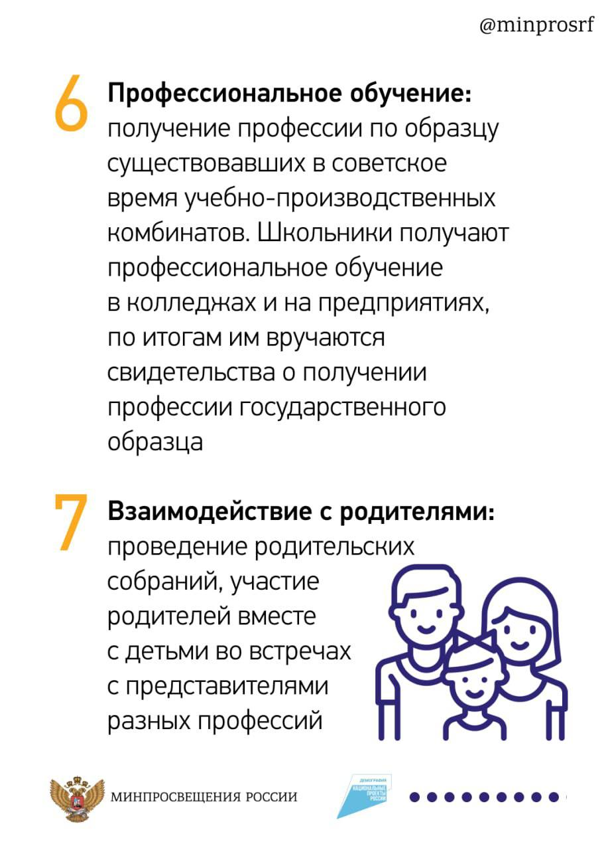
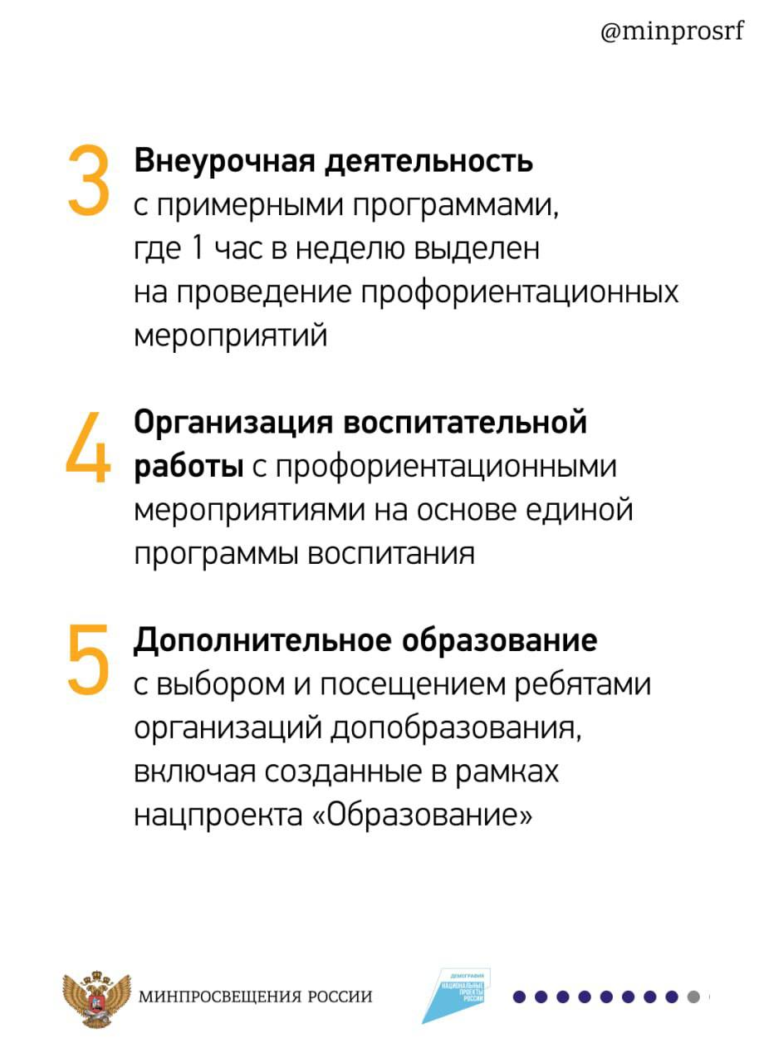
Организация профильного обучения на уровне среднего общего образования
Муниципальное бюджетное общеобразовательное учреждение Школа «КвантУм» имени Героя Советского Союза Василия Фабричнова

Slide 18
Ф
Спасибо
http://school-quantum.ru/

